Slide 1
Pikit-bulag
(Uri ng Pangngalan)

Slide 2
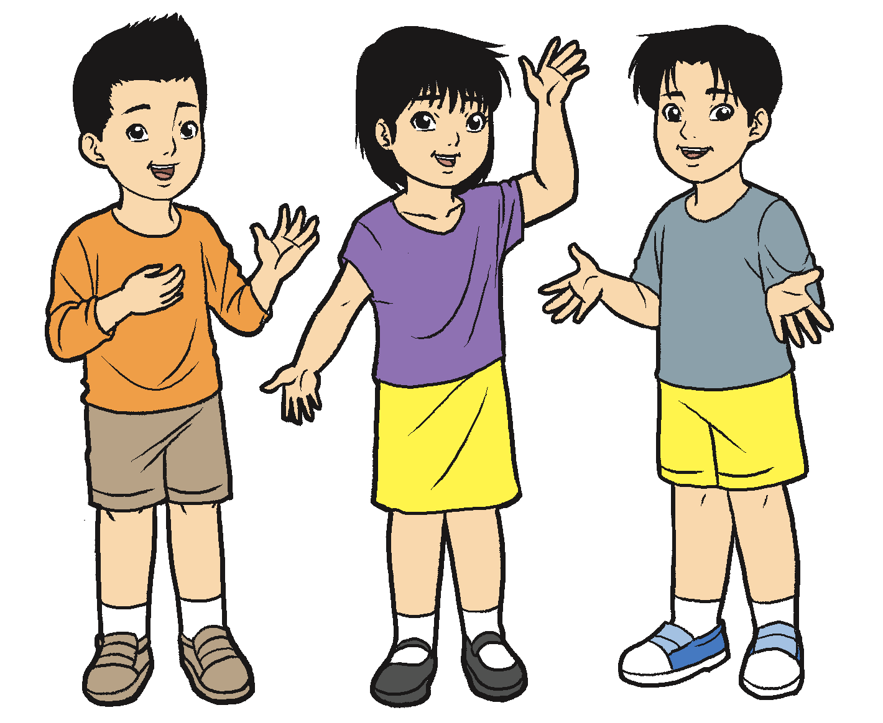
Pikit-Bulag

Slide 3
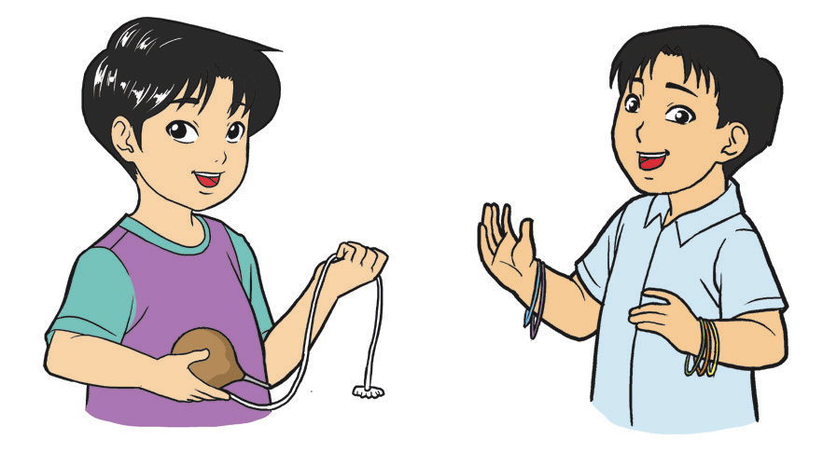
Marami nang bisita si Lola Rosie nang dumating kami. Agad kong nakita ang mga pinsan kong sina Paul, Patrick, at Jeremy. “Kuya Francis, may bago akong trumpo. Laro tayo!” galak na sabi ni Paul.
“Nagdala rin ako ng mga lastiko.
Puwede rin tayong magpitik mamaya,” sabi naman ni Patrick. Unti-unti na ring dumating ang iba ko pang mga pinsan, sina Ate Kaye, Kuya Seb, Kuya Jeremy, Ate Sophia, Sabrine, Lucien, at Dominic.

Slide 4
Isa ito sa mga inaabangan ko tuwing dadalaw kami sa bahay ni Lola Rosie. Masaya ako kapag nakikita ko ang mga pinsan ko. Marami akong kalaro. Iba-iba ang aming nilalaro. Trumpo, lastiko, tumbangpreso, habulan, patintero, at kung ano-ano pa.
Pero ang talagang pinakagusto ko ay tago-taguan. Agad akong nagtago sa likod ng malagong halaman kasama si Paul. Naririnig naming nahuhuli ang iba naming mga kalaro. “Boom Kuya Jeremy.”

Slide 5
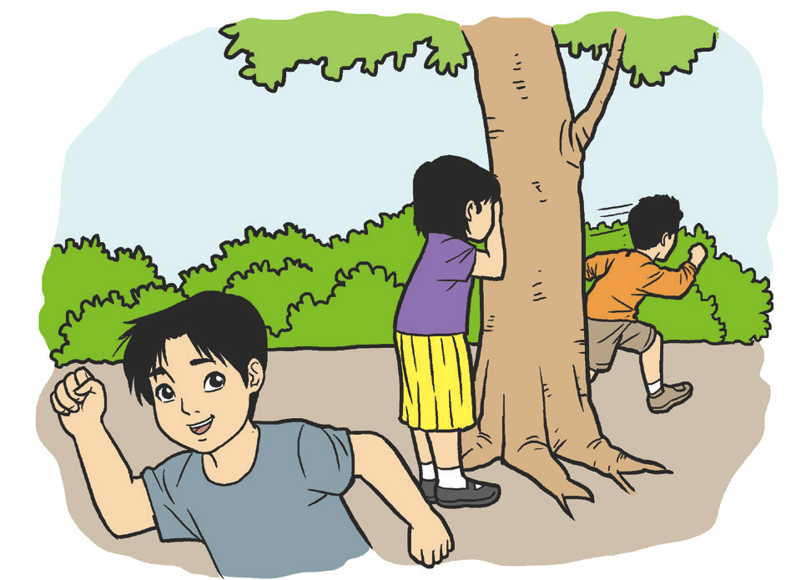
“Boom Dominic,” sigaw ni Lucien.
Nagpalit kami ng T-shirt ni Paul para
hindi kami makilala. Isinuot niya ang
T-shirt ko at isinuot ko ang T-shirt
Niya.
Inilabas namin ang aming mga
katawan sa pinagtataguan pero

Slide 6
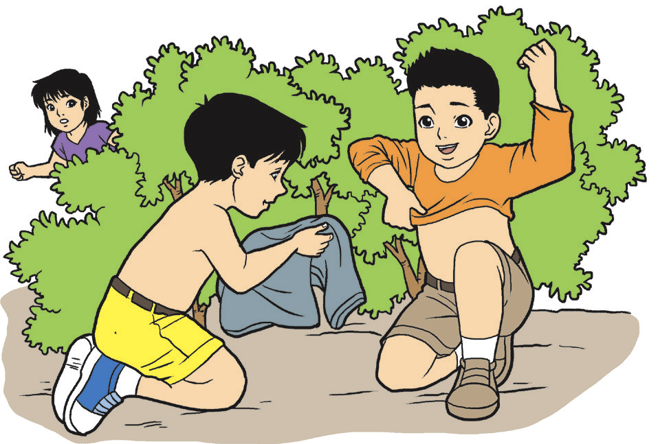
hindi namin ipinakita ang aming
mga mukha.
“Boom Kuya Francis,” sigaw ni
Lucien habang nakaturo kay Paul.
“Boom Paul,” sigaw naman niya
habang nakaturo sa akin.

Slide 7
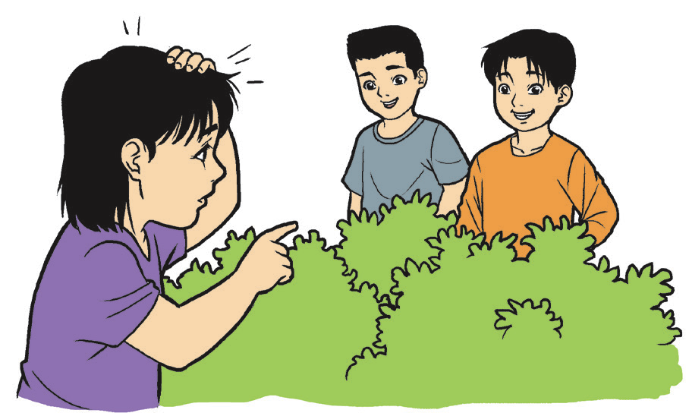
Tuwang-tuwa kami ni Paul dahil
hindi kami matataya. “Pikit-bulag,”
nagtatalon naming sigaw. Naglaro kami nang naglaro hanggang sa matapos ang araw. Nang uwian na, malungkot ang bawat isa habang nagpapaalam.

Slide 8
Pero alam naming sa susunod naming pagkikita, isang napakasayang araw na naman ang aming pagsasaluhan.

Slide 9
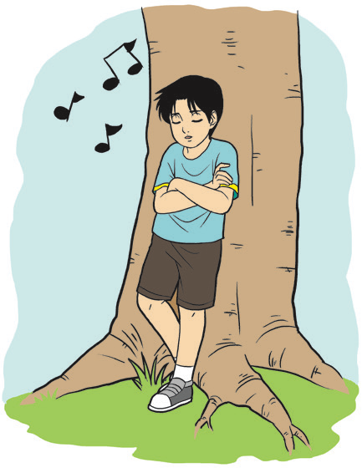
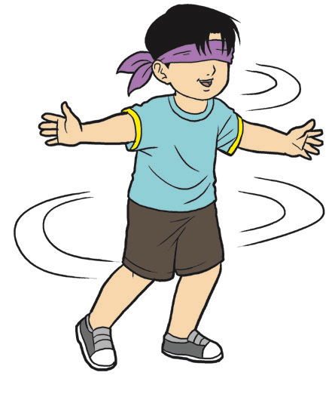
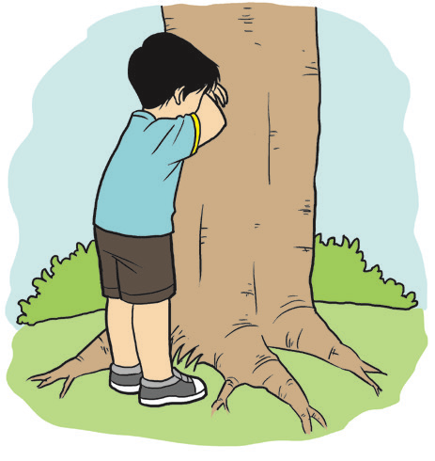
Magdagdag ng pantig upang mabuo ang salitang sasagot sa mga tanong. Gawing tulong ang mga larawan.
Ano ang ginagawa ng taya ng tago-taguan habang nagtatago ang mga kalaro?
Kuma _ _ _ _ _
Umi _ _ _ _
Nagbi _ _ _ _ _ _

Slide 10
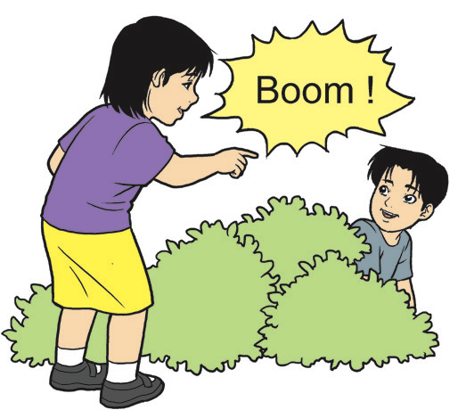
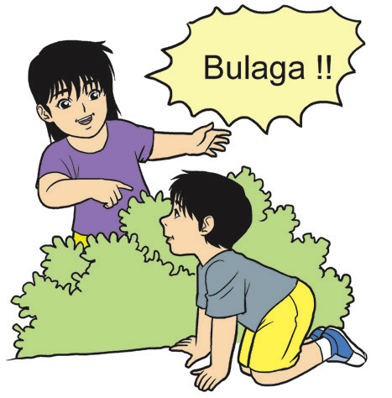
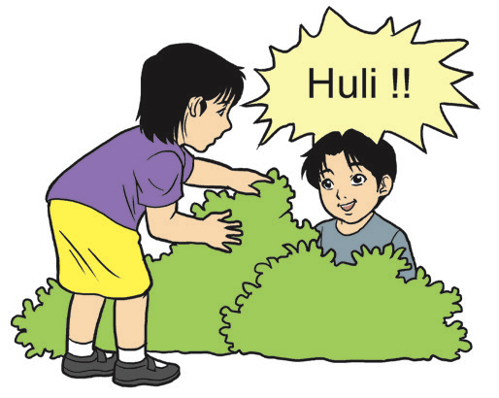
Ano ang sinasabi ng taya ng tago-taguan kapag nahuhuli niya
ang mga kalaro?
__ __ __ __
____ ____ ____
____ ____

Slide 11
Pagtukoy sa Uri ng Pangngalan

Slide 12
May dalawang uri ng pangngalan:
Pantangi at Pambalana

Slide 13
Pantangi | Pambalana
Tanging ngalan ng tao, bagay, hayop, lugar, o pangyayari | Karaniwang ngalan ng tao, bagay, hayop, lugar, o pangyayari
Malaking titik ang unang letra | Maliit na titik ang lahat ng letra
Hal. Rosie Sa kuwento, iisang tao lamang ang pinatutungkulan ng pangngalang Rosie. Hindi ito maaaring gamitin sa iba pang mga tao o mga lola. Ibig sabihin, ang Rosie ay tanging ngalan ng isang tao. | Hal. lola Maraming maaaring patungkulan ang pangngalang lola. Kapag ginamit ang lola, lahat ng lola ay tinutukoy nito.
Lunes Ang Lunes ay pangngalang tumutukoy sa isa sa pitong araw sa loob ng isang linggo. | araw Ang pangngalang araw ay tumutukoy sa lahat ng araw sa loob ng isang linggo.

Slide 14
Panuto: Maghanap ng tatlong pangngalang pantangi at tatlong pangngalang pambalana mula sa kuwentong “Pikit-bulag.”Gamitin sa pangungusap ang tatlo sa mga pangngalang tinukoy.

